Slide 1
DESCRIPTIVE RESEARCH STRATEGY
KELOMPOK 2
Diyah Amelia Saphira : 178600210
Ade Ramadanti Tanjung : 178600229
Nur Aiya Sophia : 178600175
Khairun Nisa : 178600114
Nazla : 178600152

Slide 2

STRATEGI PENELITIAN DESKRIPTIF
DESAIN PENELITIAN OBSERVASI
DESAIN PENELITIAN STUDI KASUS
DESAIN PENELITIAN SURVEI

Slide 3

Dalam desain penelitian observasional, peneliti mengamati dan secara sistematis mencatat perilaku individu untuk menggambarkan perilaku tersebut
DESAIN PENELITIAN OBSERVASI
1. Pengamatan Perilaku
2. Analisis Konten dan Penelitian Arsip
3. Jenis Pengamatan dan Contoh
4. Kekuatan dan Kelemahan Desain Penelitian Observasional

Slide 4

Proses pengamatan perilaku hanya melibatkan pengamatan langsung dan pencatatan perilaku secara sistematis, biasanya ketika perilaku itu terjadi dalam situasi alami.
1. Pengamatan Perilaku
Metode frekuensi melibatkan penghitungan instance masing-masing perilaku spesifik yang terjadi selama periode pengamatan
Pengamatan Kuantifikasi
Metode durasi melibatkan merekam berapa banyak waktu seorang individu dihabiskan terlibat dalam perilaku tertentu selama pengamatan
teknik
Metode interval melibatkan membagi periode pengamatan menjadi serangkaian interval dan kemudian merekam apakah perilaku tertentu terjadi selama setiap interval
Pengamatan Sampling
Merekam situasi agar dapat di putar ulang dalam melaksanakan pengamatan
teknik
Mengambil sampel pengamatan dalam melaksanakan pengamatan

Slide 5

Untuk memastikan bahwa pengukuran objektif dan dapat diandalkan, proses analisis konten dan penelitian arsip mengikuti aturan yang sama yang digunakan untuk observasi perilaku.
2. Analisis Konten dan Penelitian Arsip
Menetapkan kategori perilaku
Menggunakan metode frekuensi, metode durasi, atau interval metode untuk mendapatkan skor numerik untuk setiap kategori perilaku
Menggunakan beberapa pengamat

Slide 6

3. Jenis Pengamatan dan Contoh
Penelitian Jane Goodall (1971, 1986). Goodall hidup dengan koloni simpanse di Gombe, Tanzania, selama tahun 1960-an dan mengamati perilaku simpanse menanggalkan daun ranting, memasukkan ranting ke bukit rayap, lalu menarik ranting dan menjilati rayap yang menempel pada mereka.
Pengamatan Naturalistik
Contoh
Penelitian Rosenhan (1973) yang menyelidiki pengalaman dan interaksi antara pasien dan staf di rumah sakit jiwa. Delapan peneliti dirawat di 12 rumah sakit yang berbeda, dan tampaknya tidak ada staf rumah sakit menyadari bahwa mereka bukan pasien nyata.
Pengamatan Partisipan
Contoh
Jean Piaget (1896–1980) seorang anak diberi masalah untuk dipecahkan (misalnya, silinder mana yang mengandung lebih banyak air), dan peneliti mengamati dan mencatat bagaimana anak tersebut memecahkan masalah.
Observasi Buatan
Contoh

Slide 7

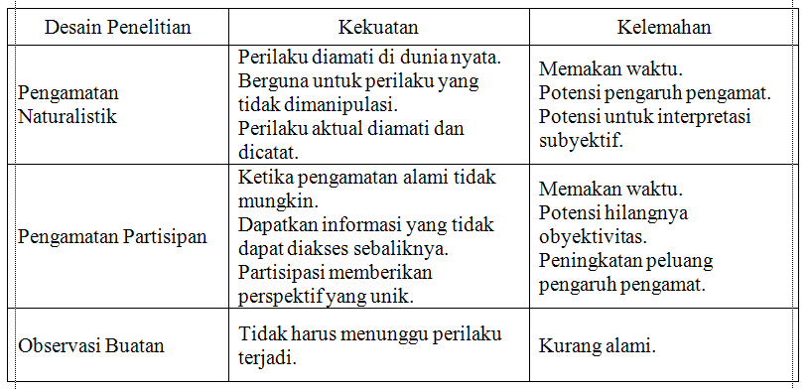
4. Kekuatan dan Kelemahan Desain Penelitian Observasional

Slide 8

Tujuan dari desain penelitian survei adalah untuk mendapatkan gambaran yang akurat tentang individu yang diteliti. Gagasan sederhana di balik survei adalah bahwa tidak perlu mengamati secara langsung.
DESAIN PENELITIAN SURVEI
1. Jenis Pertanyaan
2. Membangun Survey
3. Memilih Individu yang relevan dan Perwakilan
4. Pemberian Survey
5. Kekuatan dan Kelemahan Dari Penelitian Survey

Slide 9

1. Jenis Pertanyaan
Apa pendapat kamu tentang ketersediaan makanan saat ini di kampus ini?
Menurut kamu, faktor apa yang paling penting dalam memilih perguruan tinggi atau universitas?
Pertanyaan Terbuka
Contoh
Biasanya selama minggu, seberapa sering Anda makan di restoran cepat saji?
a. Tidak semuanya d. Tiga kali
b. Sekali e. Empat kali atau lebih
c. Dua kali
Pertanyaan Terbatas
Contoh
Sebuah pernyataan sederhana dengan pilihan jawaban :
Sangat tidak setuju Setuju
Tidak setuju Sangat setuju
Netral
Pertanyaan Skala Penilaian
Contoh

Slide 10

2. Membangun Survey
Dilakukan setelah menentukan pertanyaan survei
a. Pertanyaan demografis (seperti usia, jenis kelamin, tingkat pendidikan) harus ditempatkan di akhir survei.
b. Pertanyaan atau barang sensitif yang dapat menyebabkan rasa malu atau ketidaknyamanan harus ditempatkan di tengah survei
Panduan umum, membuat survei yang terorganisir
c. Pertanyaan yang berhubungan dengan topik umum yang sama harus dikelompokkan bersama.
d. Jika peserta akan membaca survei, format untuk setiap halaman harus relatif sederhana dan tidak berantakan
e. Kosa kata dan gaya bahasa harus mudah bagi peserta pahami.

Slide 11

3. Memilih Individu yang relevan dan Perwakilan
Untuk memilih peserta survei harus relevan dengan pertanyaan yang di ajukan. Kemudian, sampel dari peserta survei tidak boleh terlalu dibatasi. Seorang peneliti harus mengambil beberapa waktu untuk mengidentifikasi kelompok yang akan dijelaskan, kemudian membuat upaya untuk memilih individu-individu yang secara akurat mewakili kelompok.

Slide 12

Berikut adalah jenis survey yang dapat diberikan :
4. Pemberian Survey
Untuk meningkatkan tingkat respon dan mengurangi bias, terdapat 2 teknik. Pertama, peneliti meminta partisipan memasukan sebuah penjelasan mengapa topik penting, Penjelasan tentang kegunaan hasil, Penekanan pada pentingnya setiap respon individu, Contact person (nama, alamat, dan nomor telepon), Tanda tangan. Kedua, bisa menyertakan reward saat mengirim survey seperti (pulpen atau uang).
Survei Mail
Untuk meningkatkan peluang keberhasilan saat menggunakan survey telpon : Gunakan pertanyaan yang tidak terlalu panjang, dan respon jawaban yang relatif kecil, Membaca survey dengan suara yang tidak terlalu kecil dan dengan nada suara yang pas, Agar tidak mengalami bias kita harus membaca survei dengan nada yang konsisten, netral, dan tidak pernah untuk mengubah pertanyaan survey, Mulailah dengan mengidentifikasi diri sendiri dan survei Anda.
Survei Telepon

Slide 13

Lanjutan…….
Survei internet menyediakan media efisien ekonomis dan efektif untuk mencapai sejumlah besar responden potensial.
Survei Internet
Mengumpulkan sekelompok peserta dan memiliki semua dari mereka menyelesaikan survei pada saat yang sama atau person survey. Dan survey ini bisa terjadi secara pribadi dan tunggal. Dalam hal ini, survei menjadi sebuah wawancara satu-satu
Person Survei dan Wawancara

Slide 14

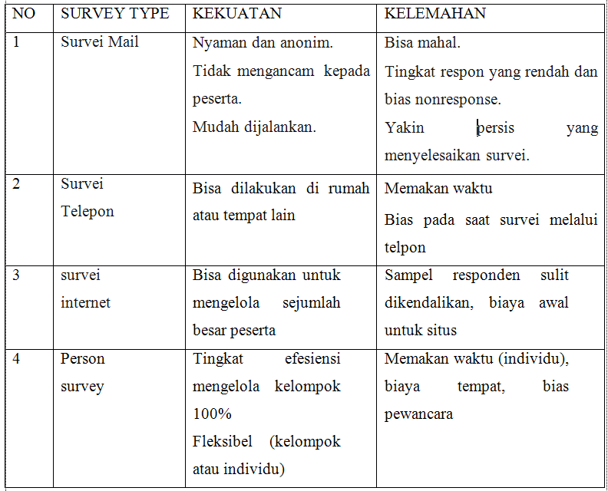
5. Kekuatan dan Kelemahan Dari Penelitian Survey

Slide 15

Desain studi kasus adalah studi dari individual - tunggal untuk tujuan mendapatkan deskripsi individu
DESAIN PENELITIAN STUDI KASUS
1. Aplikasi Desain Studi Kasus
2. Fenomena Langka dan Kasus Klinis Tidak Biasa
3. Studi Kasus sebagai Contoh Tandingan
4. Kekuatan dan Kelemahan Desain Studi Kasus

Slide 16
1. Aplikasi Desain Studi Kasus
Desain studi kasus paling umum digunakan dalam psikologi klinis.
2. Fenomena Langka dan Kasus Klinis Tidak Biasa
Desain studi kasus sering digunakan untuk memberikan informasi kepada peneliti tentang fenomena langka atau tidak biasa seperti kepribadian ganda, gangguang dissosiatif di mana dua atau lebih kepribadian berbeda ada di dalam individu yang sama.

Slide 17
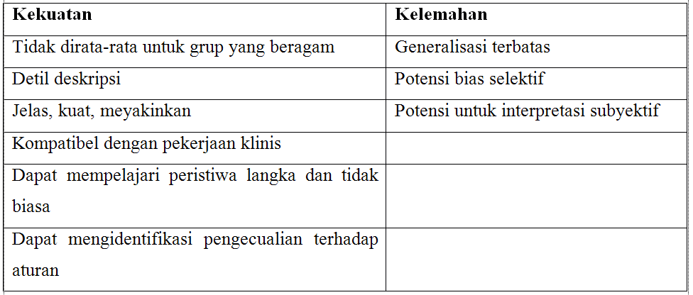
3. Studi Kasus sebagai Contoh Tandingan
Aplikasi lain dari desain studi kasus adalah menggunakan deskripsi terperinci satu individu untuk menunjukkan pengecualian terhadap aturan.
4. Kekuatan dan Kelemahan Desain Studi Kasus

Slide 18
TERIMA KASIH

